Slide 1


K-Digital Training
교육기관
신세계 프로젝트
홍륜건
※ 양식은 예시로 자유롭게 변경 가능하나, 목차 안에 구성된 내용은 포함되도록 작성(해당 템플릿 활용 지양)

Slide 2
00
작성요령
▶
본 훈련생 포트폴리오 양식은 대표 프로젝트의 팀 별로 각각 작성하여 제출
▶
프로젝트 수행 과정 및 결과에 대해서는 제공된 목차 및 세부 항목별 작성요령을 참조하여 작성하되, 프로젝트 특성에 따라 기본적인 구성을 유지한 상태에서 제공 양식을 보완하거나 추가하여 작성할 수 있음
▶
[별첨2] 팀별 프로젝트 수행 결과 작성 양식을 대체할 수 있는 훈련생 포트폴리오, 결과보고서 등 다른 문서가 있는 경우 대체하여 제출 가능
▶
훈련생 포트폴리오에 작성한 내용은 관련 증빙자료를 제출해야 함
▶
작성 예시 및 작성요령 등은 모두 삭제 후 제출

Slide 3
목차
01. 프로젝트 개요
02. 프로젝트 팀 구성 및 역할
03. 프로젝트 수행 절차 및 방법
04. 프로젝트 수행 결과
05. 자체 평가 의견

Slide 4
01
프로젝트 개요
▶
[프로젝트 개요]는 아래와 같은 내용 등으로 구성하여 작성한다.
프로젝트 주제 및 선정 배경(기획의도 등)
프로젝트 개요(프로젝트 구현 내용, 컨셉, 훈련내용과의 관련성 등)
활용 장비 및 재료(개발 환경 등)
프로젝트 구조
기대 효과

Slide 5
02
프로젝트 팀 구성 및 역할
▶
[프로젝트 팀 구성 및 역할]은 프로젝트를 기본 단위로 작성하며 팀원의 수에 따라 칸을 추가/삭제할 수 있다.
담당 업무 : 훈련생 별로 해당 프로젝트를 진행하면서 주도적으로 참여한 부분을 중심으로 작성
훈련생 | 역할 | 담당 업무
홍륜건 | 팀장 | ▶ 도움 구하기 ▶ 구현하기
빅데이터반 | 팀원 | ▶ 모르는 것 설명해주기 ▶ 코드 훔쳐가는 것 눈 감아주기
인터넷 강의 | 팀원 | ▶ ▶

Slide 6
03
프로젝트 수행 절차 및 방법
▶
[프로젝트 수행 절차 및 방법]은 프로젝트의 사전 기획과 프로젝트 수행 및 완료 과정으로 나누어서 작성한다.
프로젝트 수행 절차를 도식화하여 제시하거나, 더 효과적으로 전달하는 방법 등이 있다면 수정하여 작성 가능
기획 단계에서 도출된 주제와 아이디어를 기반으로 실제 프로젝트를 수행한 세부적인 기간과 활동 내용 작성
구분 | 기간 | 활동 | 비고
사전 기획 | ▶ 11/25(월) ~ 11/25(목) | ▶ 문제점 찾기 | ▶
데이터 수집 | ▶ 11/25(월) ~ 11/25(목) | ▶ 예외처리 방법 조사 | ▶
데이터 전처리 | ▶ 11/25(월) ~ 11/25(목) | ▶ 인터넷 및 주변에서 참조
모델링 | ▶ 11/25(월) ~ 11/25(목) | ▶ 구현 방법 구상 | ▶
서비스 구축 | ▶ 11/25(월) ~ 11/25(목) | ▶ 오류 부분 예외처리 | ▶
총 개발기간 | ▶ 11/25(월) ~ 11/25(목)(단 하루) | - | -

Slide 7
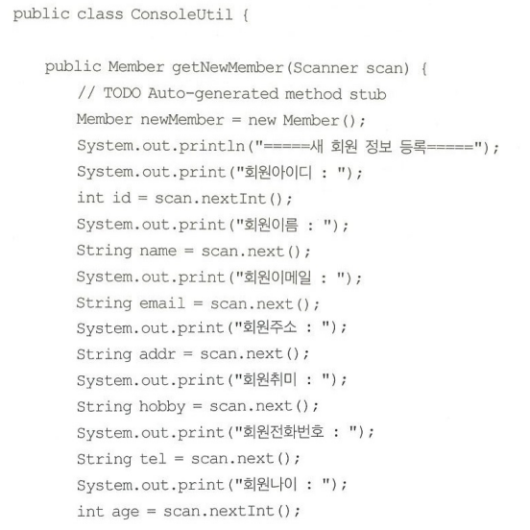
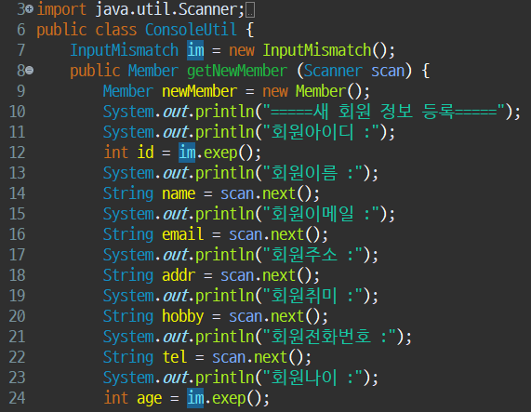
04
프로젝트 수행 결과
▶
정수 형 오류 예외처리

Slide 8
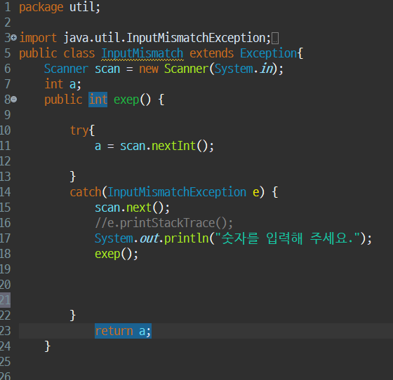
04
프로젝트 수행 결과
▶
정수형 오류 예외처리
InputMismatchExeption
Scanner 클래스의 nextInt()를 호출하여 정수를 입력 받고자 할 때, 사용자가 ‘a’등의 문자를 입력 할 때 발생하는 오류
nextInt로 받아야 할 자리에 새롭게 만든 InputMismatch 클래스의 객체를 대신 받아서 처리함.
스캔을 시행한 뒤 정수형이 아닌 문자가 들어오면 자신을 다시 불러 반복적으로 처리 하도록 구성함.

Slide 9
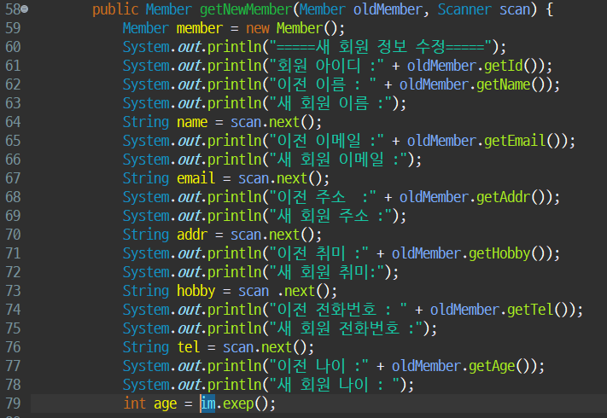
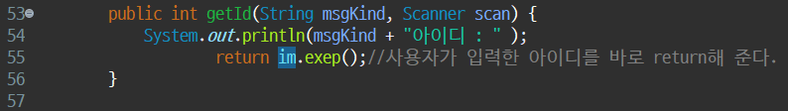
04
프로젝트 수행 결과
▶
정수형 오류 예외처리
Int형으로 Scanner를 사용하는 다른 경우 모두에 적용할 수 있기에 재생산성이 높아진다.

Slide 10
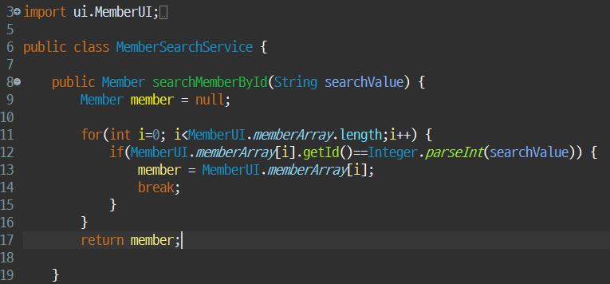
04
프로젝트 수행 결과
▶
레퍼런스 참조 오류
NullPointerException
회원 정보를 검색할 때 아직 등록되지 않은 아이디나 이름을 검색하면 오류가 발생함.
검색한 값이 아직 등록되지 않은 null상태이기때문임.

Slide 11
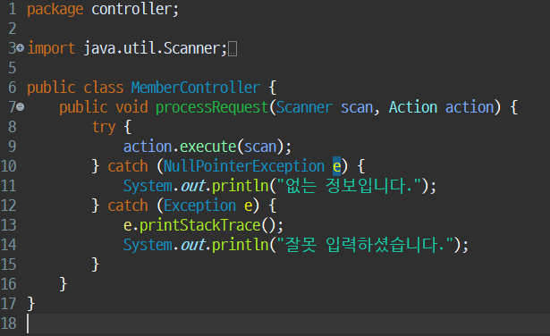
04
프로젝트 수행 결과
▶
레퍼런스 참조 오류
Action에서 나는 오류를 모두 controller에서 받고 있기에, 여기에 예외 처리로
“없는 정보입니다.＂를 출력하게 수정함.

Slide 12
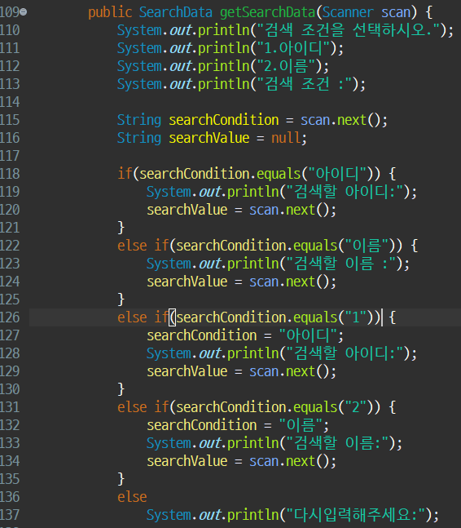
04
프로젝트 수행 결과
▶
아이디 검색 수정
회원을 조회 할 때 “아이디” 와 “이름“ , 문자열로만 검색이 가능할 것을 숫자로 검색 가능 하도록 변경함.

Slide 13
05
자체 평가 의견
▶
[자체 평가 의견]은 프로젝트 결과물에 대한 프로젝트 기획 의도와의 부합 정도 및 실무 활용 가능 정도, 달성도, 완성도 등 훈련기관 또는 훈련생의 자체적인 평가 의견과 느낀 점을 작성한다.
예외처리를 비롯한 전반적인 이해도가 부족한 것 같다. 더 노력해야겠다고 느꼈다.

